Slide 1
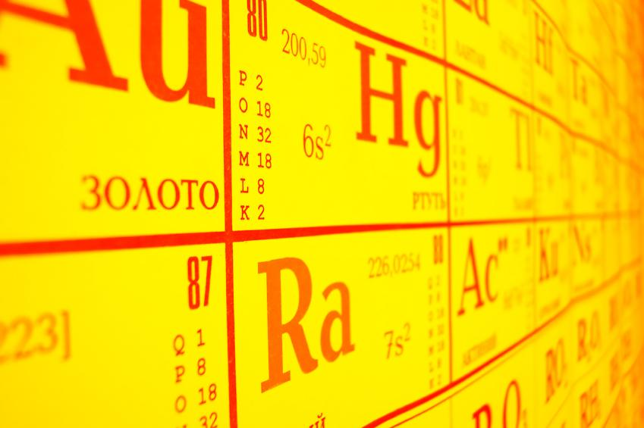
Характеристика химического элемента на основании его положения в Периодической системе Д. И. Менделеева
Составил:
учитель химии МОУ «Средняя
общеобразовательная школа №92
с углубленным
изучением отдельных предметов»
Барсуков Д. Б
г. Кемерово

Slide 2
Закономерности изменения некоторых свойств химических элементов в ПС.
Характеристика | В пределах периода | В пределах одной группы (для элементов главных подгрупп)
Заряд ядра атома | Увеличивается | Увеличивается
Число энергетических уровней | Не изменяется | Увеличивается
Число электронов на внешнем энергетическом уровне | Увеличивается | Не изменяется
Радиус атома | Уменьшается | Увеличивается
Электроотрицательность | Увеличивается | Уменьшается
Восстановительные свойства | Уменьшаются | Увеличиваются
Металлические свойства | Уменьшаются | Увеличиваются

Slide 3
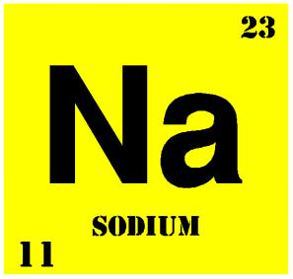
ПЛАН ХАРАКТЕРИСТИКИ ХИМ. ЭЛЕМЕНТА
1. Положение элемента в ПС и строение его атома
 | Натрий | Хлор
Заряд ядра | +11 | +17
Число нуклонов | p=11, n=12 | p=17,n=18
Число электронов | e=11 | E=17
Число энергетических уровней | 3 | 3
Электронная формула | 1s²2s²2p⁶3s¹ | 1s²2s²2p⁶3s²3p⁵
Высшая степень окисления | +1 | +7
Окислительно-восстановительные свойства | Восстановитель | Окислитель

Slide 4
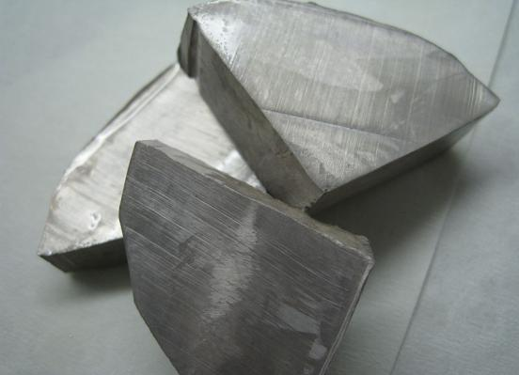
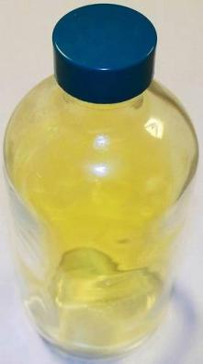
2. Характер простого вещества (металл, неметалл)
Натрий | Хлор
Типичный металл; металлическая кристаллическая решётка; в соединениях тип связи - металлический | Типичный неметалл; газ жёлтого цвета

Slide 5
3. Сравнение свойств простого вещества со свойствами простых веществ, образованных соседними по подгруппе элементами.
Натрий | Хлор
Металлические свойства натрия выражены сильнее, чем у лития, но слабее, по сравнению с калием. | У хлора по сравнению со фтором неметаллические свойства выражены слабее, но по сравнению с бромом эти свойства выражены сильнее.

Slide 6
4. Сравнение свойств простого вещества со свойствами простых веществ, образованных соседними по периоду элементами.
Натрий | Хлор
Металлические свойства натрия выражены сильнее, чем у магния. | У хлора по сравнению с серой металлические свойства выражены слабее.

Slide 7
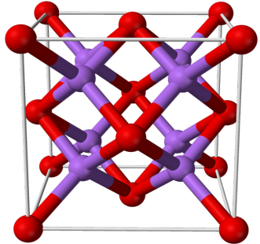
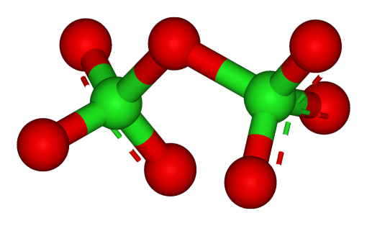
5. Формула высшего оксида и его кислотно-основные свойства.
Натрий | Хлор
Оксид натрия Na2O проявляет основные свойства. Ему соответствует основание NaOH. Na₂O + H₂O = 2NaOH Na₂O + 2HCl = 2NaCl + H₂O Na₂O + SO₃ = Na₂SO₄ | Высший оксид хлора Cl2O7 является кислотным оксидом. Ему соответствует кислота HClO4. Cl₂O₇ + H₂O = 2HClO₄ Cl₂O₇ + Na₂O = 2NaClO₄ Cl₂O₇ + 2NaOH = 2NaClO₄ + H₂O

Slide 8
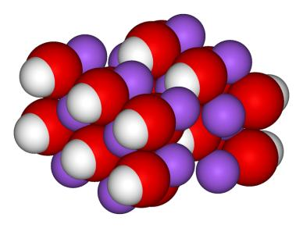
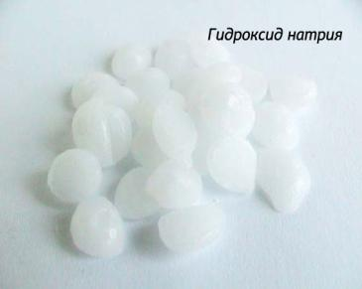
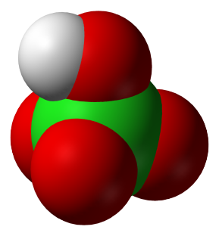
6. Формула высшего гидроксида, его кислотно-основные свойства.
Натрий | Хлор
Гидроксид натрия NaOH, является сильным основанием и проявляет свойства , характерные для основания. NaOH + HCl = NaCl + H2O 2NaOH + CO2 = Na2CO3 + H2O 2NaOH + CuCl2 = Cu(OH)2 + 2NaCl | Хлорная кислота HClO4 проявляет свойства сильной кислоты. HClO2 + KOH = KClO4 + H2O

Slide 9
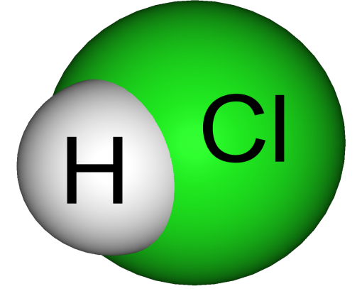
7. Формула летучего водородного соединения
Натрий | Хлор
Не образует летучего водородного соединения | HCl – хлороводород.

Slide 10
Аллотропия
(от др.-греч. αλλος — «другой», τροπος — «поворот, свойство») — существование одного и того же химического элемента в виде двух и более простых веществ, различных по строению и свойствам — так называемых аллотропических модификаций или аллотропических форм.

Slide 11
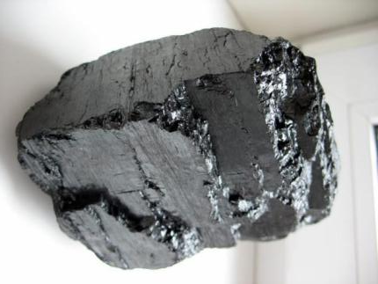
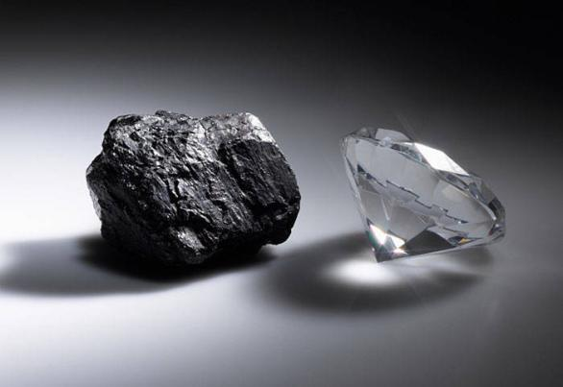
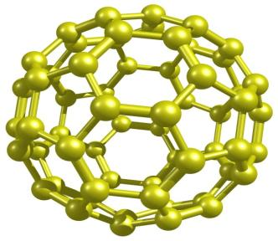
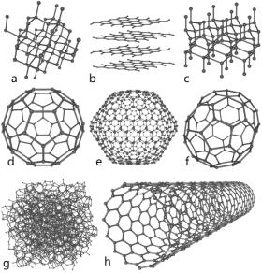
Аллотропия углерода

Slide 12
Генетический ряд металла
Металл Na
Основный Na₂O
оксид
Основание NaOH
Соль NaCl

Slide 13
Генетический ряд неметалла
Неметалл S
Кислотный SO₂
оксид
Кислота H₂SO3
Соль Na₂SO₃

Slide 14
Домашнее задание
Параграф 1, упр. 1, 7, 10 (письменно)

